Slide 1
MANDAMUS MEDIOCREM REPREHENDUNT EUM EU
CU PERTINAX OCURRERET HIS
携手同行筑梦未来
公司20XX年度总结表彰大会

Slide 2
篇章
01
02
03
04
年度回顾
颁奖典礼
才艺汇演
展望未来
不忘初心逐梦前行
金牌团队荣耀登场
欢声笑语璀璨之夜
凝神聚力蓄势待发

Slide 3
不/忘/初/心/逐/梦/前/行
01
年度回顾
ANNUAL
REVIEW
PART ONE

Slide 4
年度回顾报告
高小定
GaoXiaoDing
20XX年公司市场销售报告
请在此输入有关于工作回顾的相关说明，以便于观众更好的理解，输入文字时可以直接复制，粘贴时请选择右键只保留文本。
请在此输入有关于工作回顾的相关说明，以便于观众更好的理解，输入文字时可以直接复制，粘贴时请选择右键只保留文本。
请在此输入有关于工作回顾的相关说明，以便于观众更好的理解，输入文字时可以直接复制，粘贴时请选择右键只保留文本。
CNO

Slide 5
销售业绩展示
¥
¥
¥
6.000.000
6.000.000
6.000.000
某某板块销售业绩
某某板块销售业绩
某某板块销售业绩

Slide 6
销售业绩展示
130%
68%
57%
完成年初计划
营业额同比增长
净利润同比增长
600亿
36个
280亿
销售额首次突破
签下A级大客户
净利润首次突破
Notes:
39490447

Slide 7
销售业绩展示
(单位：¥万元)
Notes:
39490447

Slide 8
销售业绩分布
¥
60.000.000
20XX年销售业绩

Slide 9
销售业绩走势
(单位：¥万元)

Slide 10
企业文化精神
诚信
团结
INTEGRITY
UNITY
态度
实干
ATTITUDE
ACTION
匠心
ORIGINALITY
责任
创新
RESPONSIBILITY
INNOVATION

Slide 11
金/牌/团/队/荣/耀/登/场
02
颁奖典礼
AWARDS
CEREMONY
PART TWO

Slide 12
先进个人
高小定
高小定
高小定
高小定
设计部 - PPT小组
设计部 - PPT小组
设计部 - PPT小组
设计部 - PPT小组
请在此输入有关于工作回顾的相关说明，以便于观众更好的理解，输入文字时可以直接复制，粘贴时请选择右键只保留文本。
请在此输入有关于工作回顾的相关说明，以便于观众更好的理解，输入文字时可以直接复制，粘贴时请选择右键只保留文本。
请在此输入有关于工作回顾的相关说明，以便于观众更好的理解，输入文字时可以直接复制，粘贴时请选择右键只保留文本。
请在此输入有关于工作回顾的相关说明，以便于观众更好的理解，输入文字时可以直接复制，粘贴时请选择右键只保留文本。

Slide 13
先进团队
市场部 - 1组
设计部 – PPT小组
销售部 - 2组
运营部 - 2组
设计部 – 视频小组
方案部 – 售前小组

Slide 14
标杆团队介绍页
方案部 – 售前小组
20XX年度突破目标业绩230%，积极进取，成绩斐然。

Slide 15
多图排版页
20XX年度 先进工作者

Slide 16
视频播放缩略图页

Slide 17
合作伙伴（需要反白）

Slide 18
合作伙伴（不需要反白）

Slide 19
欢/声/笑/语/璀/璨/之/夜
03
才艺汇演
FLOOR
SHOWTIME
PART THREE

Slide 20
节目单
PROGRAM
节目单
歌舞《春潮颂》
情景朗诵《爱是桥梁》
1
5
奥菲斯
奥菲斯
舞蹈《一带一路嘉年华》
第1轮 抽取幸运奖共100位
2
奥菲斯
5~10元随机红包，将通过签到小程序发放
相声《生活趣谈》
小品《婆婆妈妈》
3
6
奥菲斯
奥菲斯
歌舞《过年迪斯科》
歌舞《春风十万里》
4
7
奥菲斯
奥菲斯

Slide 21
节目演出
SITUATION REPORT
PROGRAM
情景朗诵
《爱是桥梁》
【某某部门】

Slide 22
抽奖环节
幸运奖中奖名单 · 共100位
5~10元随机红包，将通过签到小程序发放
137****1601
135****5569
138****6670
137****1601
135****5569
138****6670
137****1601
135****5569
138****6670
137****1601
137****1601
135****5569
138****6670
137****1601
135****5569
138****6670
137****1601
135****5569
138****6670
137****1601
137****1601
135****5569
138****6670
137****1601
135****5569
138****6670
137****1601
135****5569
138****6670
137****1601
137****1601
135****5569
138****6670
137****1601
135****5569
138****6670
137****1601
135****5569
138****6670
137****1601
137****1601
135****5569
138****6670
137****1601
135****5569
138****6670
137****1601
135****5569
138****6670
137****1601

Slide 23
扫码签到参与
扫码签到 参与抽奖
3轮抽奖 红包奖品送不停

Slide 24
奖项说明页
FIRST PRIZE
SECOND PRIZE
THIRD PRIZE
LUCKY PRIZE
一等奖
二等奖
三等奖
幸运奖
1名
3名
10名
100名
* Apple iPad mini 平板电脑 *
* 罗技设计师款鼠标键盘 *
* 高级黑办公室加湿器 *
* 三只松鼠零食大礼包 *
* 戴尔P2422H23.8英寸显示屏 *
* 三只松鼠零食大礼包 *
* 设计师款保温杯 *
* 小米Air 2 Pro无线耳机*
* 三只松鼠零食大礼包 *
* 设计师款保温杯 *
* 5~10元随机红包 *
* 三只松鼠零食大礼包 *

Slide 25
奖品展示页
1
一等奖1名
奖品明细
Apple iPad mini 平板电脑 *
罗技设计师款鼠标键盘 *
高级黑办公室加湿器 *

Slide 26
领导致辞
20XX
请在此输入有关于工作回顾的相关说明，以便于观众更好的理解，输入文字时可以直接复制，粘贴时请选择右键只保留文本。
请在此输入有关于工作回顾的相关说明，以便于观众更好的理解，输入文字时可以直接复制，粘贴时请选择右键只保留文本。
请在此输入有关于工作回顾的相关说明，以便于观众更好的理解，输入文字时可以直接复制，粘贴时请选择右键只保留文本。
请在此输入有关于工作回顾的相关说明，以便于观众更好的理解，输入文字时可以直接复制，粘贴时请选择右键只保留文本。

Slide 27
凝/神/聚/力/蓄/势/待/发
04
展望未来
LOOKING TO
THE FUTURE
PART FOUR

Slide 28
时间轴
20XX.05.20
请在此输入有关于工作的相关说明。
20XX.05.20
请在此输入有关于工作的相关说明。
20XX.05.20
20XX.05.20
请在此输入有关于工作的相关说明。
请在此输入有关于工作的相关说明。
请在此输入有关于工作的相关说明。
请在此输入有关于工作的相关说明。
20XX.05.20
请在此输入有关于工作的相关说明。
20XX.05.20
20XX.05.20

Slide 29
甘特图
1月
2月
3月
4月
5月
6月
7月
8月
9月
10月
11月
12月
项目1
请在此输入有关于工作的相关说明。
项目2
请在此输入有关于工作的相关说明。
项目3
请在此输入有关于工作的相关说明。
项目4
请在此输入有关于工作的相关说明。
项目5
请在此输入有关于工作的相关说明。

Slide 30
预计销售业绩突破值
明年目标业绩
600 000 000
¥

Slide 31
并列关系
产品
运营
设计
请在此输入有关于工作回顾的相关说明，以便于观众更好的理解，输入文字时可以直接复制，粘贴时请选择右键只保留文本。
请在此输入有关于工作回顾的相关说明，以便于观众更好的理解，输入文字时可以直接复制，粘贴时请选择右键只保留文本。
请在此输入有关于工作回顾的相关说明，以便于观众更好的理解，输入文字时可以直接复制，粘贴时请选择右键只保留文本。
请在此输入有关于工作回顾的相关说明，以便于观众更好的理解，输入文字时可以直接复制，粘贴时请选择右键只保留文本。
请在此输入有关于工作回顾的相关说明，以便于观众更好的理解，输入文字时可以直接复制，粘贴时请选择右键只保留文本。
请在此输入有关于工作回顾的相关说明，以便于观众更好的理解，输入文字时可以直接复制，粘贴时请选择右键只保留文本。

Slide 32
循环关系
请在此输入有关于工作回顾的相关说明，以便于观众更好的理解。
请在此输入有关于工作回顾的相关说明，以便于观众更好的理解。
请在此输入有关于工作回顾的相关说明，以便于观众更好的理解。
请在此输入有关于工作回顾的相关说明，以便于观众更好的理解。
1
2
3
4
8
7
6
5
请在此输入有关于工作回顾的相关说明，以便于观众更好的理解。
请在此输入有关于工作回顾的相关说明，以便于观众更好的理解。
请在此输入有关于工作回顾的相关说明，以便于观众更好的理解。
请在此输入有关于工作回顾的相关说明，以便于观众更好的理解。

Slide 33
THANK YOU FOR YOUR COMPANY
扬帆起航再创辉煌

Slide 34
标注
字体使用
行距
图片出处
声明
作者
英文 Arial
中文 微软雅黑
正文 1.2
素材均来自稿定设计，已获得授权
本网站所提供的任何信息内容（包括但不限于 PPT 模板、Word 文档、Excel 图表、图片素材等）均受《中华人民共和国著作权法》、《信息网络传播权保护条例》及其他适用的法律法规的保护，未经权利人书面明确授权，信息内容的任何部分(包括图片或图表)不得被全部或部分的复制、传播、销售，否则将承担法律责任。
OfficePLUS.cn

Slide 35
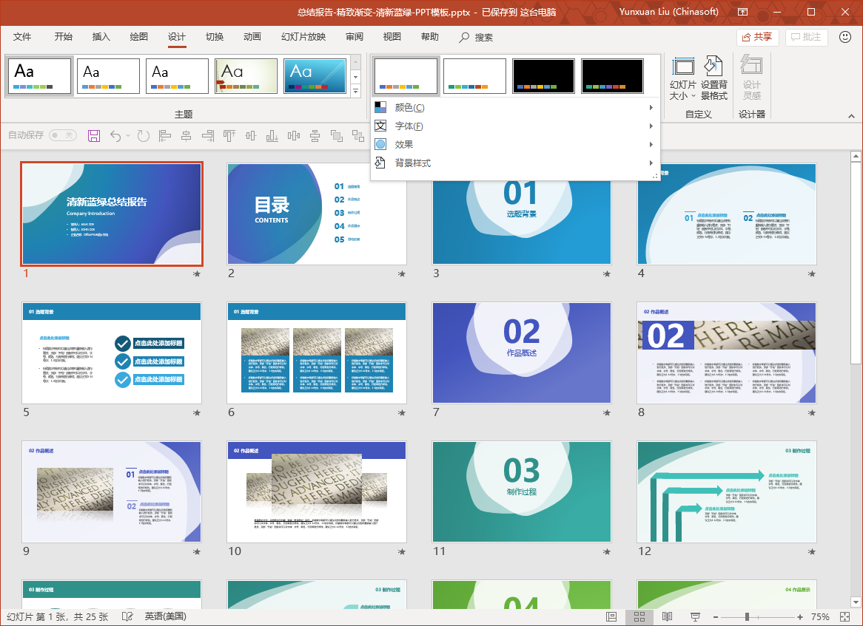
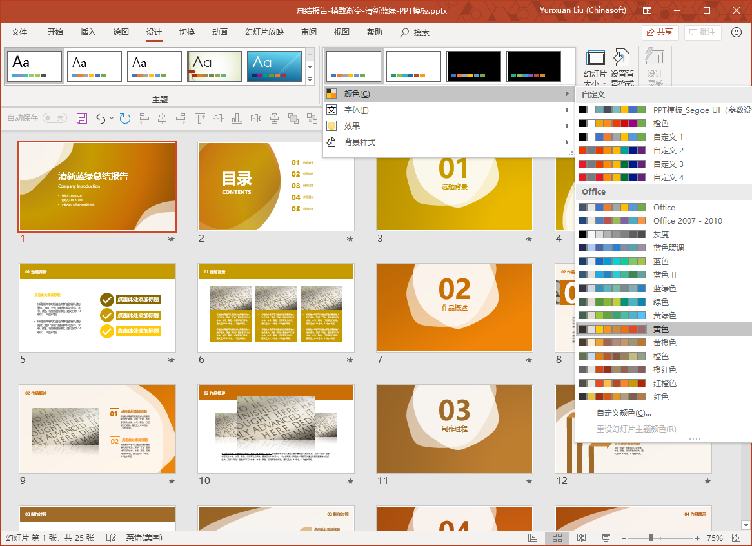
OfficePLUS
模板使用技巧 1
一键调整模板颜色
1. 选择“设计”-“变体”-“颜色”；
2. 选择你喜欢的颜色搭配，模板一秒调整为你选颜色。

Slide 36
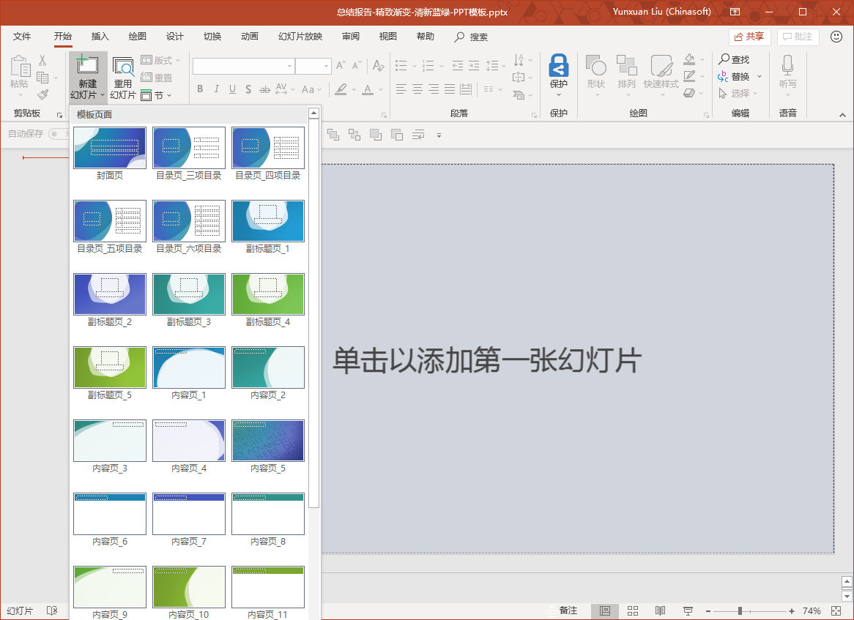
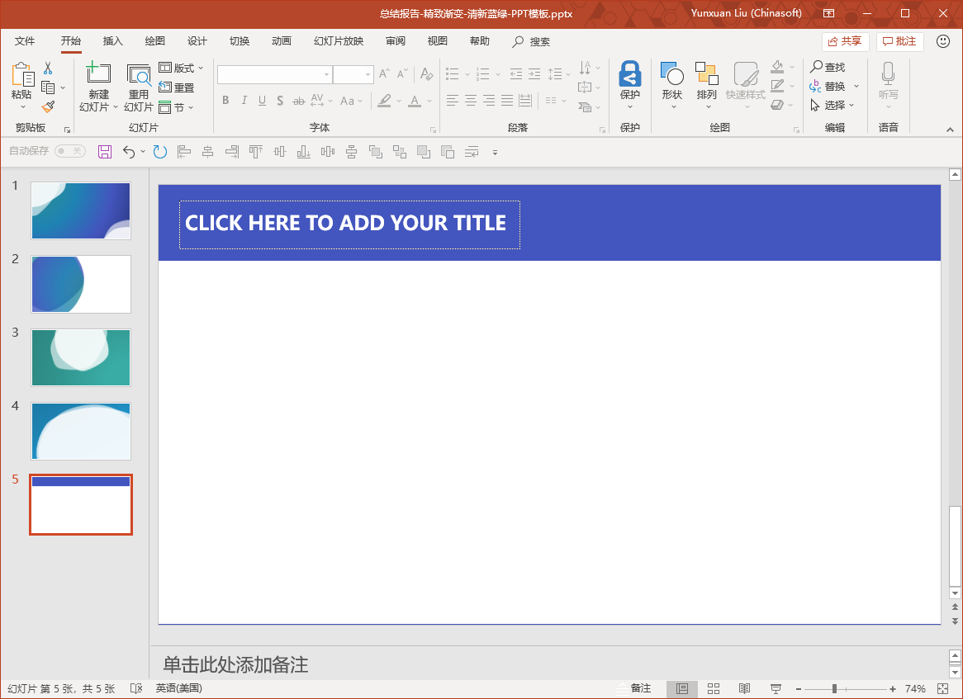
OfficePLUS
模板使用技巧 2
随时添加模板样式
1. 选择“开始”-“新建幻灯片”；
2. 选择你需要的页面，如封面页，目录页，副标题页，内容页等…

